Slide 1
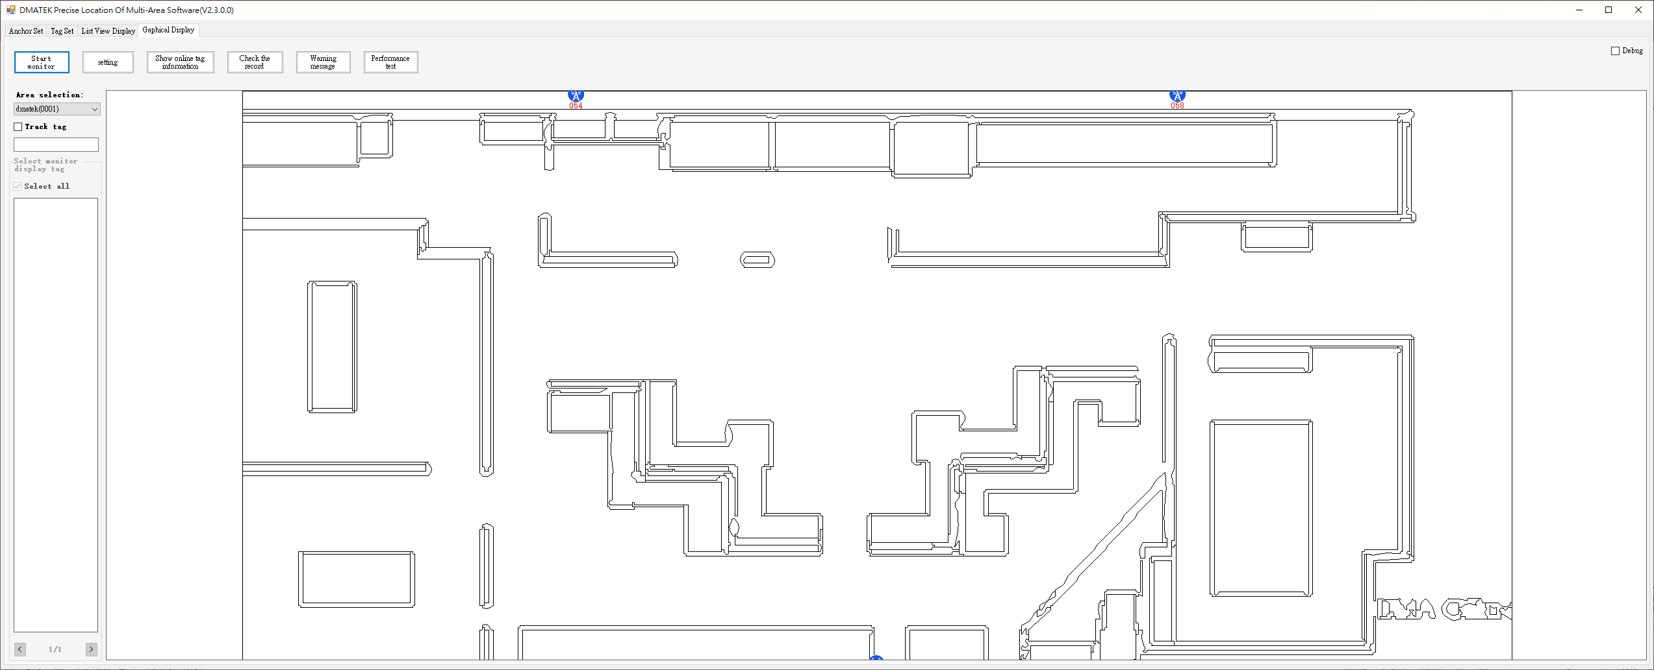
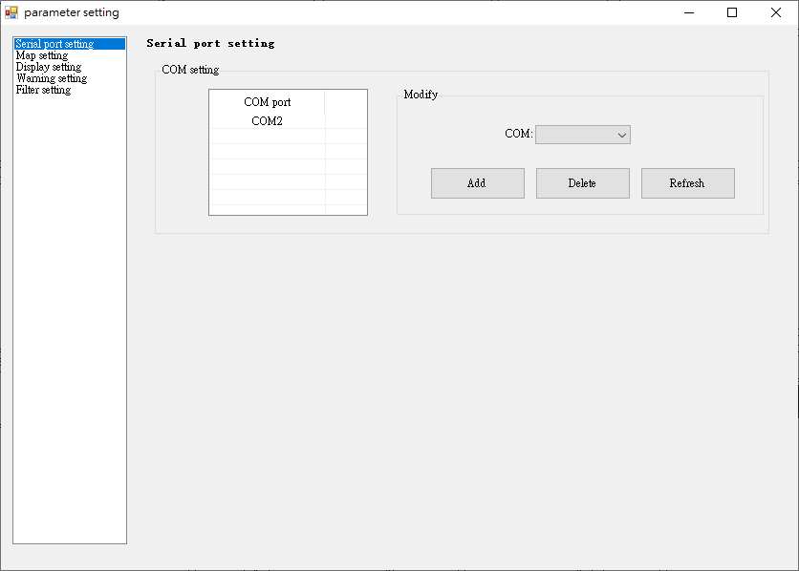
定位軟體功能
執行系統
Winodows系統
免安裝執行檔
主要功能
UART定位封包監控
即時定位
警告資訊
限制區
歷史紀錄
原始碼
C#專案原始碼
二次開發
通訊協議與封包格式
C#專案原始碼
.net V4.0 C# dll，內含定位演算法，不提供原始碼
(Windows開發)
使用限制
無限制

Slide 2
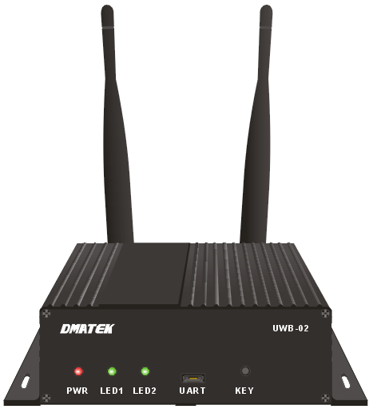
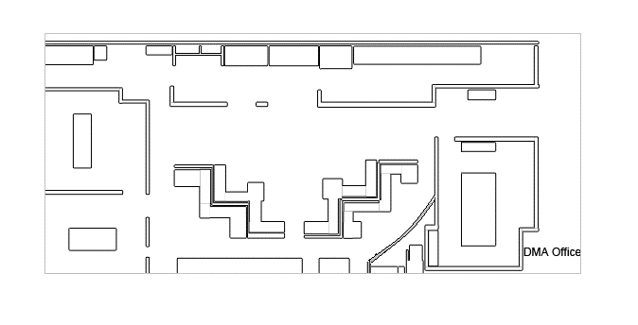
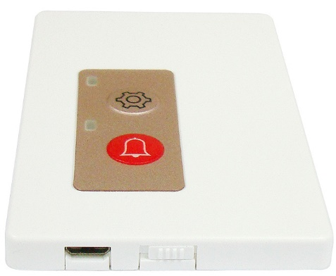
定位軟體架構
第三方定位網頁應用開發
UWB定位系統
Dll 調用
上報封包
定位監控軟體
軟體主程式
即時定位
警告資訊
限制區
歷史紀錄
取得距離 (TOF)
定位系統dll
定位封包監控
Tag座標計算
定位資訊處理
UART

Slide 3
定位軟體畫面

Slide 4
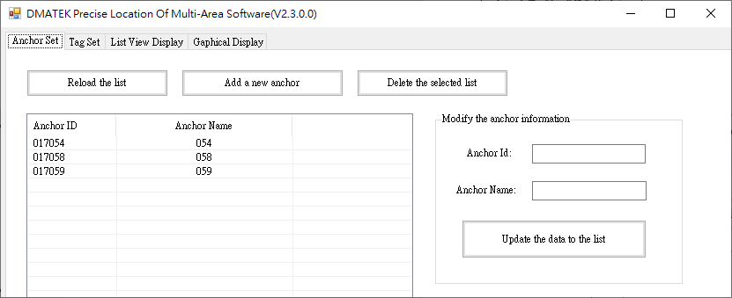
定位基站設定

Slide 5
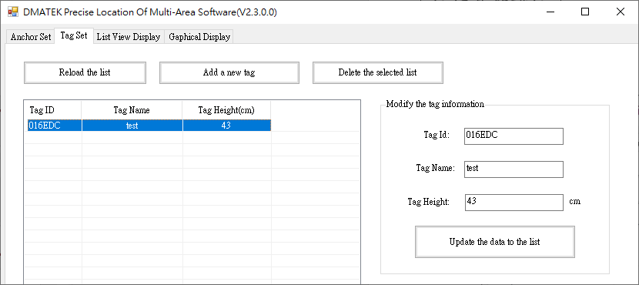
定位卡片設定

Slide 6
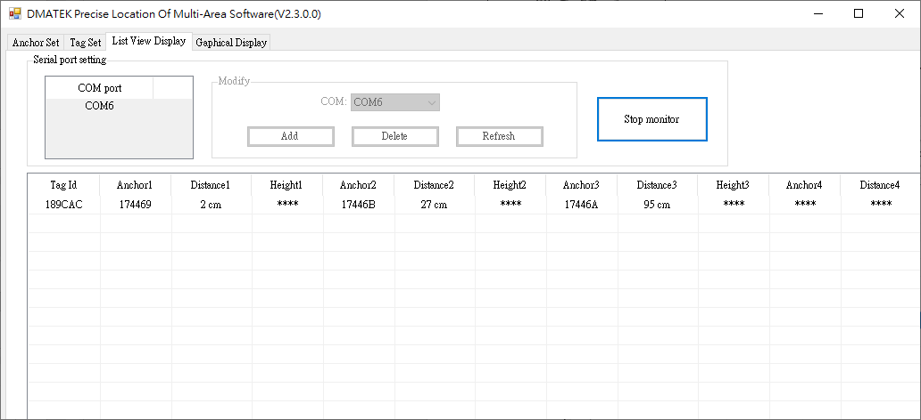
列表顯示

Slide 7
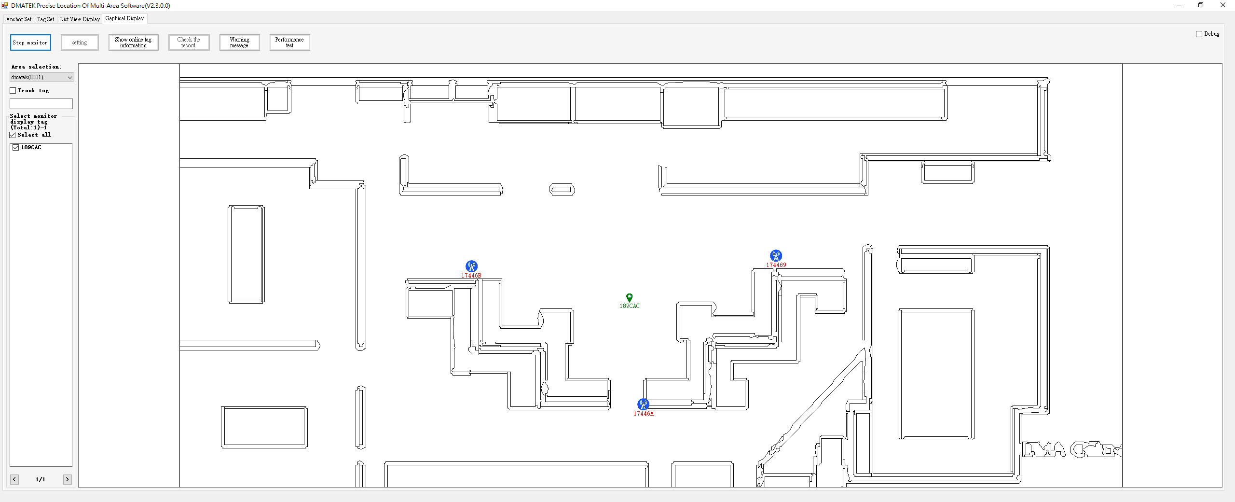
圖形顯示

Slide 8
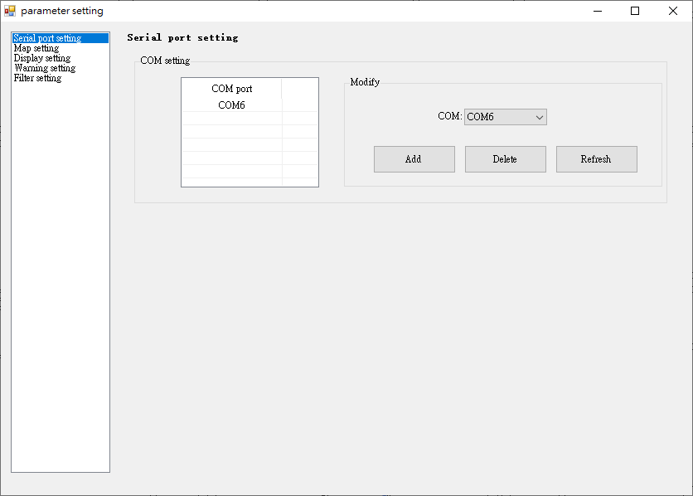
網路設定

Slide 9
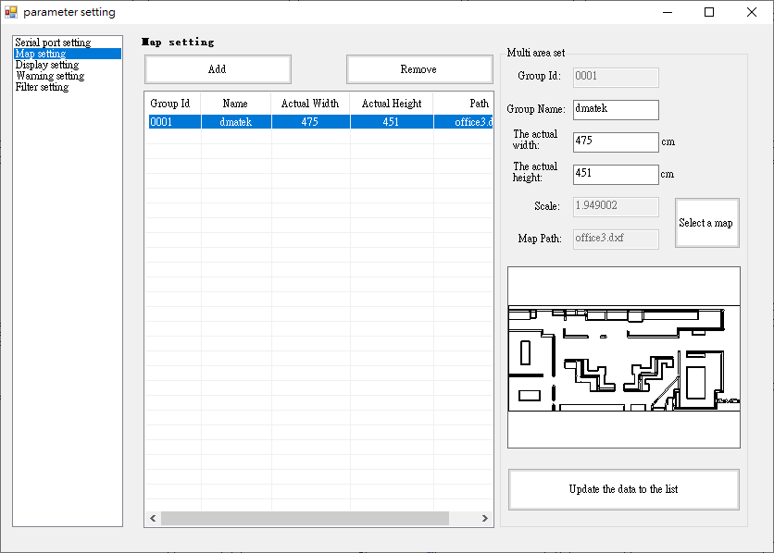
地圖設定

Slide 10
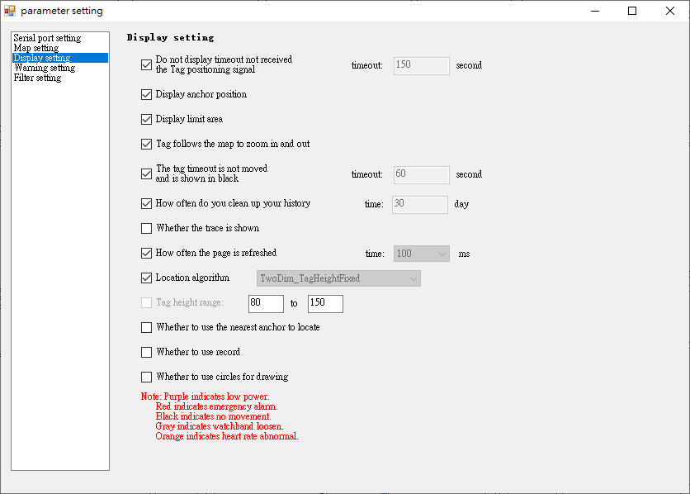
顯示設定

Slide 11
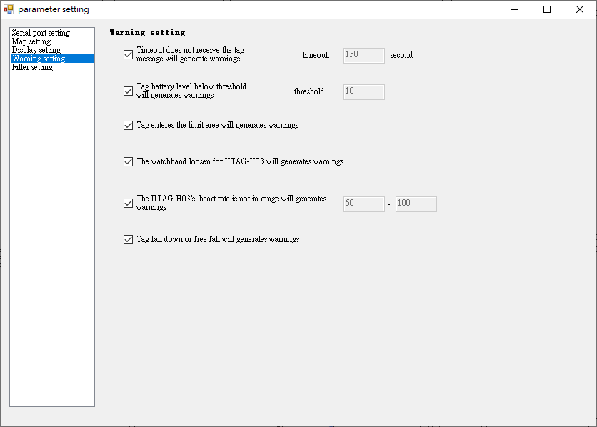
警告設定

Slide 12
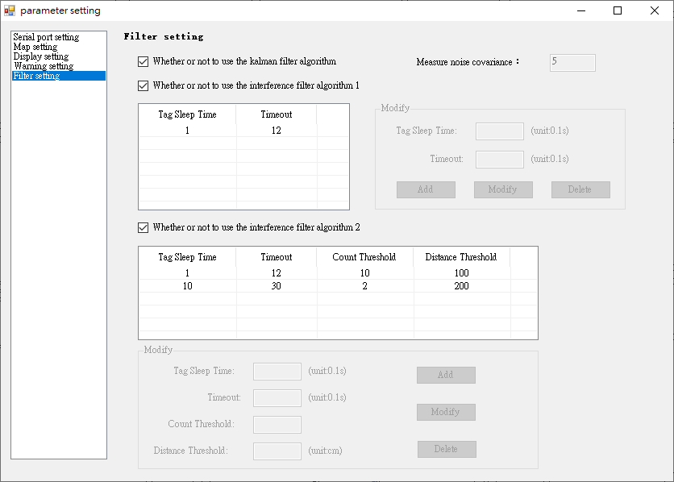
濾波器設定

Slide 13
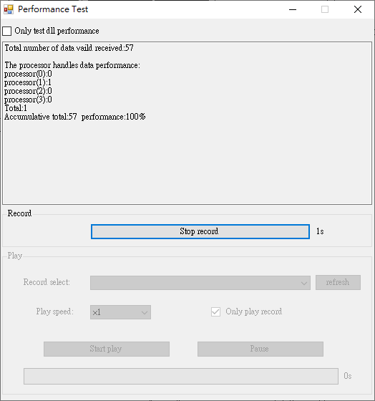
歷史紀錄

Slide 14
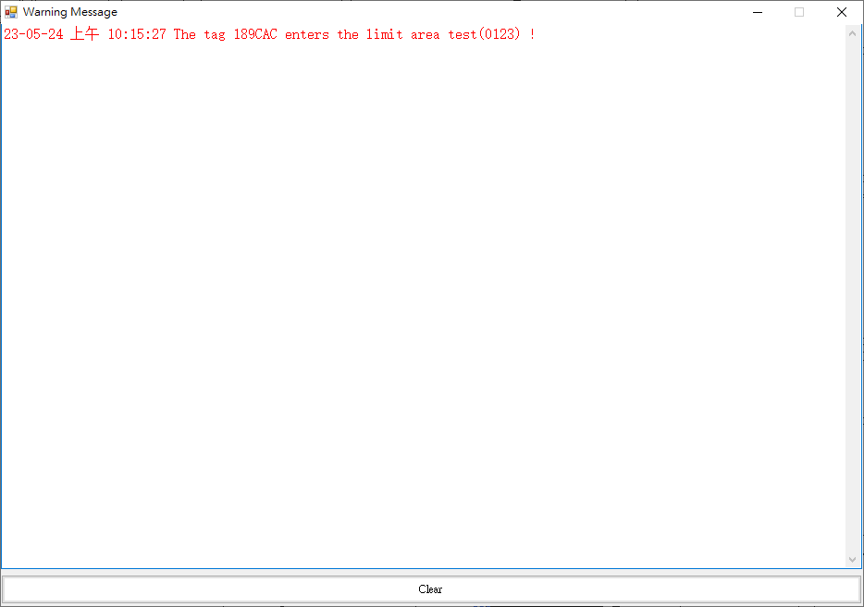
警告資訊

Slide 15
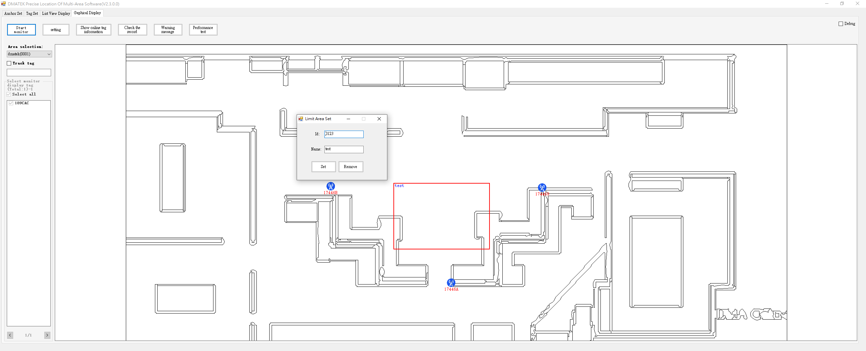
限制區

